Slide 1
自我介绍：
魏继增
研究方向：计算机系统结构，特别关注高能效异构处理器、高性能、智能嵌入式系统
联系方式：
Email：weijizeng@tju.edu.cn
办公室：55B423
答疑时间：每周五12：30～13：30

Slide 2
后续课程安排：
第十三章（自学）、十四章和十五章（部分内容）
现有教材
基于Verilog HDL的数字系统设计（现代设计方法EDA）
不指定教材（图书馆/网上Verilog HDL相关书籍即可）
基于Nexys 4 FPGA开发板，边讲边实践，3人1组
实验/课程设计（占最终成绩30%）
全部在综合实验楼（47楼）上课

Slide 3
作业提交：
百度网盘
用户名：ca_cs_2015@163.com
密码：cacs2015
提交方式
提交作业的PDF版
作业按“学号_姓名.pdf”命名，提交到相应文件夹下
提交日期前提交，过期不交按0分记。

Slide 4

加入雨课堂
我的 → 课程 → 加入班级 → 输入邀请码“34V7DB”

Slide 5


第14、15章 时序电路设计
魏继增（副教授）
天津大学
智能与计算学部
计算机学院

Slide 6
主要内容：
时序电路概述
状态转换图与状态转换表的导出
状态转换表的化简

Slide 7
什么是时序电路？
时序逻辑电路有两个特点：
时序逻辑电路必须在时钟的控制下有序工作。
从结构上看，时序逻辑电路由组合逻辑和存储器件（触发器或寄存器）组成，可以带有反馈回路。
输入信号
组合逻辑电路
输出信号
(现态)
存储器件输出信号
存储器件
存储器件输入信号
(次态)

Slide 8
时序逻辑电路的分类
同步时序电路（本课重点）
各寄存器的时钟相同，其状态改变受同一时钟控制
异步时序电路
各寄存器的时钟不同，没有统一时钟控制电路状态变化

Slide 9
同步时序电路
有限状态机
（Finite State machine, FSM）
状态寄存器（2^{K}个状态）
次态逻辑
输出逻辑
输出逻辑

Slide 10
两种常见状态机
摩尔机（Moore Machine）
输出信号只取决于寄存器的现态。
米利机（Mealy Machine）
输出信号不仅取决于寄存器的现态
还取决于电路的输入。

Slide 11
一个状态机的例子
交通信号灯控制器
流量状态传感器：T_{A}和T_{B}（TRUE，表示有人通过）
信号灯：L_{A}和L_{B}
诚园宿舍
七星
明德
北道
55楼智能学部
1895行政楼
46教学楼
北路

Slide 12
一个状态机的例子（续）
输入输出信号
输入信号：CLK (5s), Reset, T_{A}, T_{B}
输出信号：L_{A}, L_{B}
诚园宿舍
七星
明德
北道
55楼智能学部
1895行政楼
46教学楼
北路

Slide 13
一个状态机的例子（续）
Moore状态机（状态转换图）
状态：圆圈（输出标注在圆圈内）
状态转换：有向箭头
状态转换发生在时钟上升沿

Slide 14
一个状态机的例子（续）
FSM状态转换表
现 态 | 输 入 |  | 次 态
S | T_{A} | T_{B} | S'
S0 | 0 | X
S0 | 1 | X
S1 | X | X
S2 | X | 0
S2 | X | 1
S3 | X | X

Slide 15
一个状态机的例子（续）
FSM状态转换表
现 态 | 输 入 |  | 次 态
S | T_{A} | T_{B} | S'
S0 | 0 | X | S1
S0 | 1 | X | S0
S1 | X | X | S2
S2 | X | 0 | S3
S2 | X | 1 | S2
S3 | X | X | S0

Slide 16
一个状态机的例子（续）
状态编码（k位寄存器）
现 态 |  | 输 入 |  | 次 态
S₁ | S₀ | T_{A} | T_{B} | S'₁ | S'₀
0 | 0 | 0 | X
0 | 0 | 1 | X
0 | 1 | X | X
1 | 0 | X | 0
1 | 0 | X | 1
1 | 1 | X | X
状态 | 编码
S0 | 00
S1 | 01
S2 | 10
S3 | 11

Slide 17
一个状态机的例子（续）
状态编码（k位寄存器）
现 态 |  | 输 入 |  | 次 态
S₁ | S₀ | T_{A} | T_{B} | S'₁ | S'₀
0 | 0 | 0 | X | 0 | 1
0 | 0 | 1 | X | 0 | 0
0 | 1 | X | X | 1 | 0
1 | 0 | X | 0 | 1 | 1
1 | 0 | X | 1 | 1 | 0
1 | 1 | X | X | 0 | 0
状态 | 编码
S0 | 00
S1 | 01
S2 | 10
S3 | 11
S'₁ = S₁ ⊕ S₀
S'₀ = S₁S₀T_{A} + S₁S₀T_{B}

Slide 18
一个状态机的例子（续）
FSM输出表
现 态 |  | 输 出
S₁ | S₀ | L_{A1} | L_{A0} | L_{B1} | L_{B0}
0 | 0
0 | 1
1 | 0
1 | 1
输 出 | 编 码
green | 00
yellow | 01
red | 10

Slide 19
一个状态机的例子（续）
FSM输出表
现 态 |  | 输 出
S₁ | S₀ | L_{A1} | L_{A0} | L_{B1} | L_{B0}
0 | 0 | 0 | 0 | 1 | 0
0 | 1 | 0 | 1 | 1 | 0
1 | 0 | 1 | 0 | 0 | 0
1 | 1 | 1 | 0 | 0 | 1
输 出 | 编 码
green | 00
yellow | 01
red | 10
L_{A1} = S₁
L_{A0} = S₁S₀
L_{B1} = S₁
L_{B0} = S₁S₀

Slide 20
一个状态机的例子（续）
交通信号灯控制器电路图（状态寄存器）
状态寄存器

Slide 21
一个状态机的例子（续）
交通信号灯控制器电路图（次态逻辑）
次态逻辑
状态寄存器

Slide 22
一个状态机的例子（续）
交通信号灯控制器电路图（输出逻辑）
次态逻辑
状态寄存器
输出逻辑

Slide 23
一个状态机的例子（续）

Slide 24
主要内容：
时序电路概述
状态转换图与状态转换表的导出
状态转换表的化简

Slide 25
状态转换图与状态转换表
序列检测器的设计
更复杂的时序电路设计
建立状态转换图的方法

Slide 26
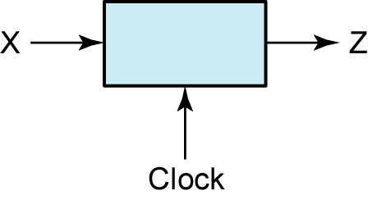
序列检测器的设计
注意：当输出“1”时，电路不复位。
X = 0 0 1 1 0 1 0 0 1 0 1 0 1 0 0 Z = 0 0 0 0 0 1 0 0 0 0 1 0 1 0 0
检测的序列：1 0 1

Slide 27
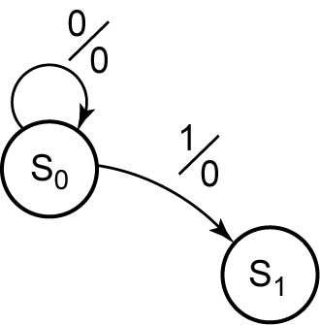
建立Mealy型的序列检测电路
S₀：初始状态
S₁：已接收“1”

Slide 28
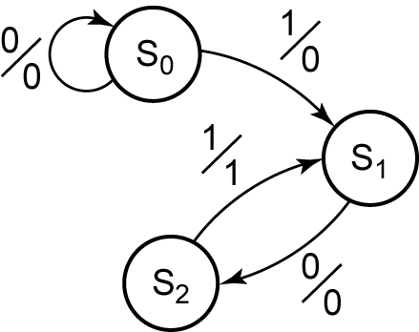
S₁：已接收“1”
S₁：已接收“101”
S₀：初始状态
S₂：已接收“10”

Slide 29
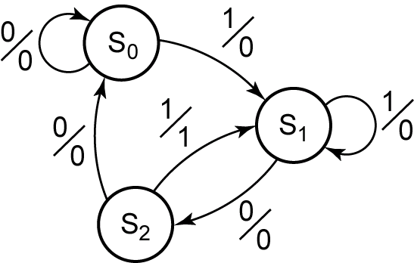

Slide 30
问题：3个状态需要几个触发器？
现 态 | 次 态 X=0 X=1 | 当 前 输 出（Z） X=0 X=1
S0 S1 S2 | S0 S1 S2 S1 S0 S1 | 0 0 0 0 0 1
A B | A⁺B⁺ X=0 X=1 | Z X=0 X=1
00 01 10 | 00 01 10 01 00 01 | 0 0 0 0 0 1

Slide 31
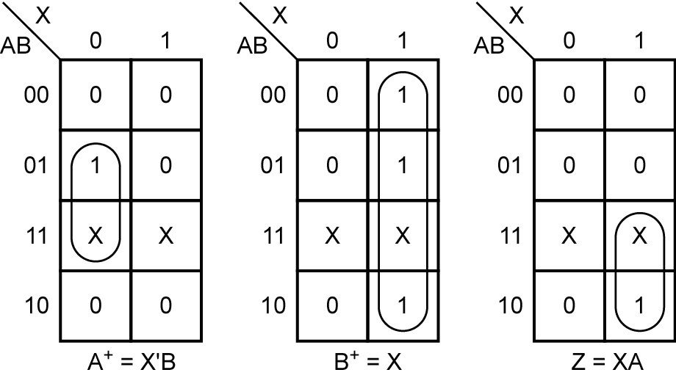
次态卡诺图
输出卡诺图

Slide 32
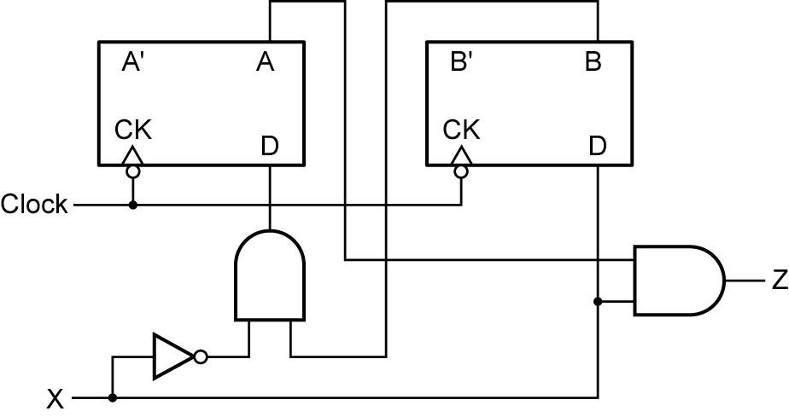
D_{A} = A⁺ = X,B
问题：如何由次态卡诺图求出触发器输入方程？
Z = XA
D_{B} = B⁺ = X

Slide 33
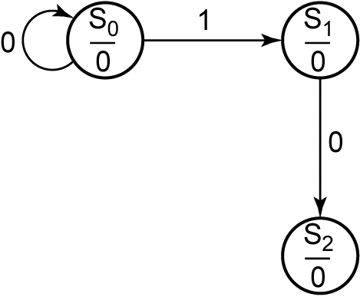
建立Moore型的序列检测电路

Slide 34
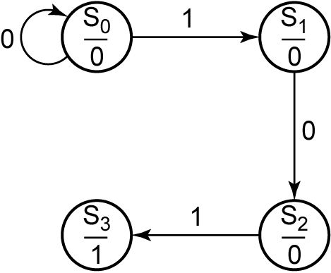
问题：为什么不能回到状态S₁，而要引入一个新状态S₃？

Slide 35
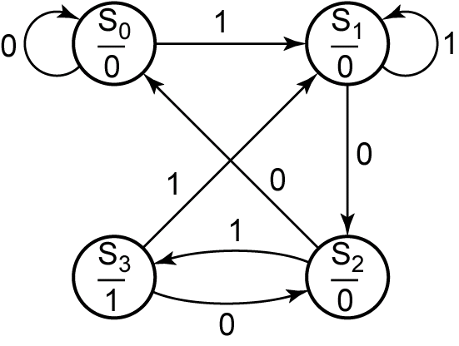

Slide 36
现 态 | 次 态 X=0 X=1 | 输 出（Z）
S0 S1 S2 S3 | S0 S1 S2 S1 S0 S3 S2 S1 | 0 0 0 1
A B | A+B+ X=0 X=1 | Z
00 01 11 10 | 00 01 11 01 00 10 11 01 | 0 0 0 1

Slide 37
状态转换图与状态转换表
序列检测器的设计
更复杂的时序电路设计
建立状态转换图的方法

Slide 38
建立Mealy型的序列检测电路
X = 0 0 1 0 1 0 0 1 0 0 0 1 0 0 1 1 0
↑ ↑ ↑ ↑ ↑ ↑
a b c d e f
Z = 0 0 0 1 0 1 0 1 1 0 0 0 1 0 1 0 0
检测的序列：0 1 0或1 0 0 1

Slide 39
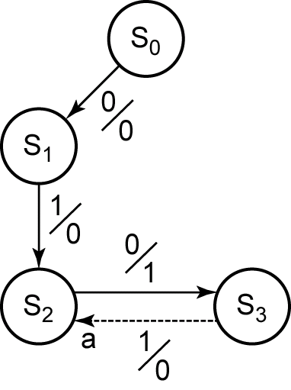
“010”的检测
S₀：初始状态
S₁：接收“0”
S₃：接收“010”
S₂：接收“01”

Slide 40
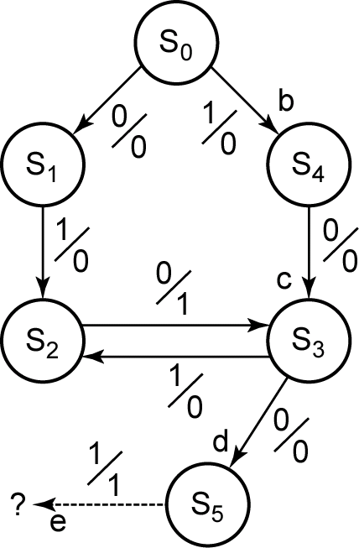
“1001”的检测
S₀：初始状态
S₁：以“0”结尾
S₄：以“1”结尾
S₂：以“01”结尾
S₃：以“10”结尾
S₅：以“100”结尾

Slide 41
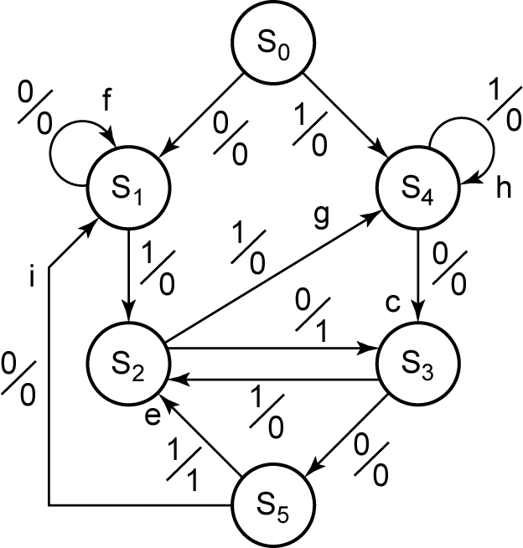
S₀：初始状态
S₁：以“0”结尾
S₄：以“1”结尾
S₂：以“01”结尾
S₃：以“10”结尾
S₅：以“100”结尾

Slide 42
建立Moore型的序列检测电路
X = 1 0 1 1 0 0 1 1
↑ ↑ ↑ ↑ ↑
a b c d e
Z = (0) 0 0 0 0 0 1 0 1
检测的序列：当电路接收到1的数目是奇数，且至少
有两个连续的0出现时，输出Z为1。

Slide 43
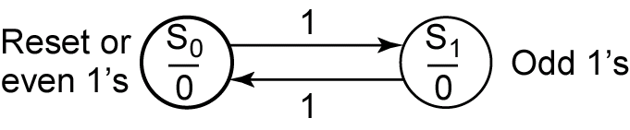
“1”的个数是奇数还是偶数的检测

Slide 44
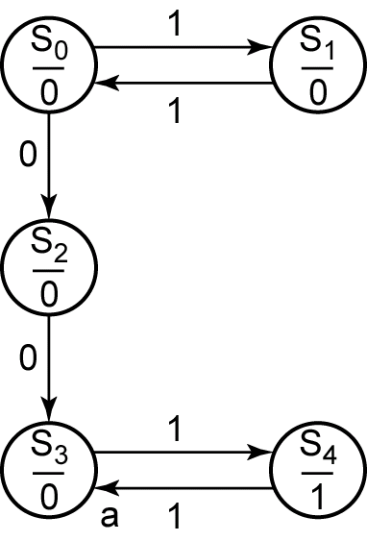
连续两个“0”的检测
S₀：初始状态或偶数个“1”
S₁：奇数个“1”
S₂：偶数个“1”并以“0”结尾
S₄：出现“00”并有奇数个“1”
S₁：偶数个“1”并以“00”结尾
问题：为什么不能从状态S3（输入为“1”）回到状态S1？

Slide 45
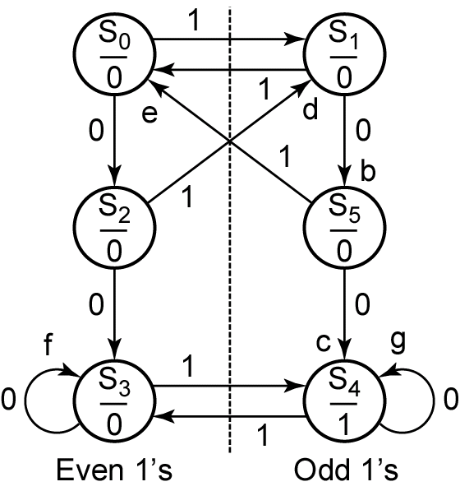
问题2：为什么从状态S₅（输入为“1”）回到状态S₀？
问题1：为什么不能从状态S₁（输入为“0”）回到状态S₂？

Slide 46
状态转换图与状态转换表
序列检测器的设计
更复杂的时序电路设计
建立状态转换图的方法

Slide 47
建立状态转换图的方法
列出一些输入输出序列的例子，明确问题的描述。
建立局部状态图
每当加入一个箭头到状态图，先考虑是否可以回到 已定义的状态，是否一定要加入新的状态。
检查状态转换图，对应每个状态输入变量的每个不同值都只有一条离开的路径（完备性）。
完成状态转换图后，将输入序列应用到状态转换图之上，保证序列的正确性。

Slide 48
建立Mealy型的序列检测电路
例题1
检测的序列：一组四个连续输入的数据，当输入序列
为0101或1001，输出Z为1，电路在每4个输入后复位。
X = 0 1 0 1 0 0 1 0 1 0 0 1 0 1 0 0
Z = 0 0 0 1 0 0 0 0 0 0 0 1 0 0 0 0

Slide 49
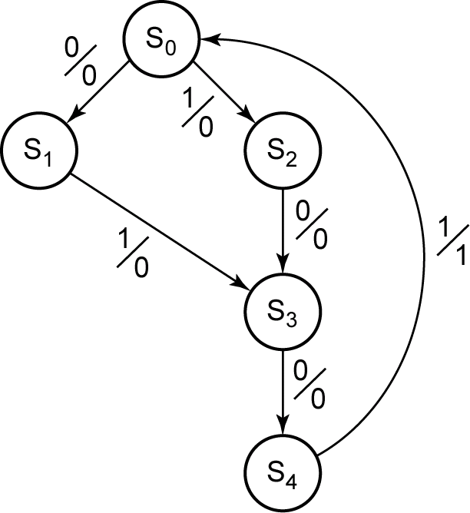
S₀：初始状态
S₂：接收“1”
S₁：接收“0”
S₃：接收“01”或“10”
S₃：接收“010”或“100”

Slide 50
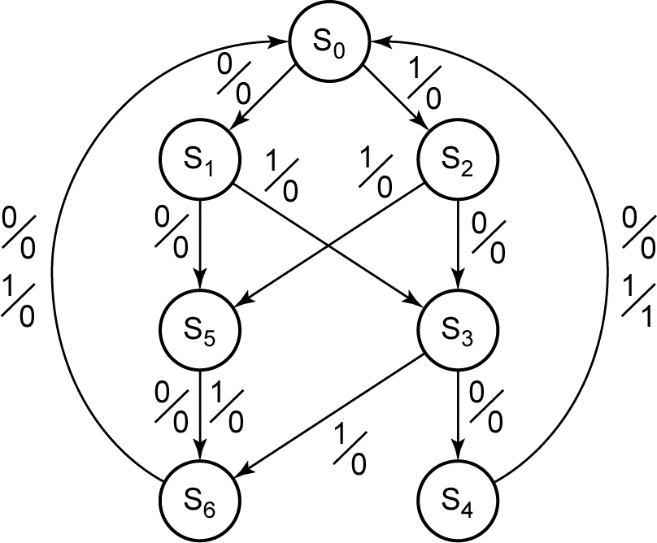
S₅：接收两个输入，但不可能输出“1”
S₅：接收三个输入，但不可能输出“1”

Slide 51
建立Mealy型的序列检测电路
例题2
检测的序列：输入X，输出Z₁Z₂，当输入序列为100，
且序列010不出现时，Z₁输出1。当输入序列为010时，
Z₂=1。当Z₂=1时，Z₁=1不会出现，反之则不成立。
X = 1 0 0 1 1 0 0 1 0┆1 0 1 0 0 1 0 1 1 0 1 0 0
Z1= 0 0 1 0 0 0 1 0 0┆0 0 0 0 0 0 0 0 0 0 0 0 0
Z2= 0 0 0 0 0 0 0 0 1┆0 1 0 1 0 0 1 0 0 0 0 1 0

Slide 52
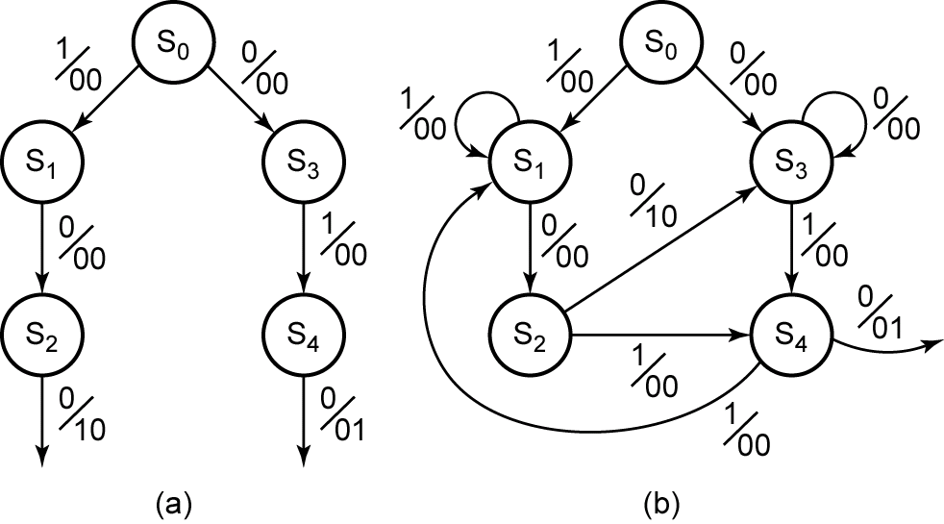
“100”和“010”的检测

Slide 53
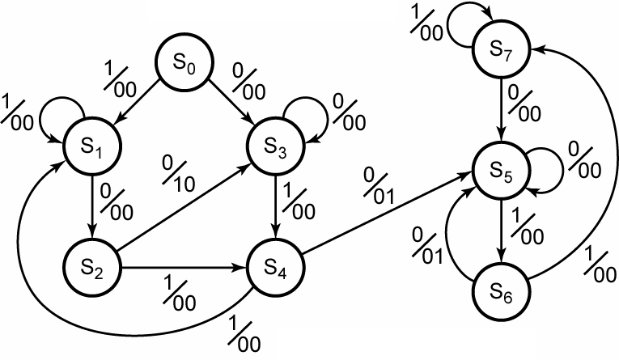
“完整的状态转换图

Slide 54

主观题
答案解析
0.5分
答案解析
设计一个串行数据检测电路，当连续出现4个或4个以上的1时，输出信号为1，否则输出信号为0。采用Mealy型状态机进行设计。
正常使用主观题需2.0以上版本雨课堂
可为此题添加文本、图片、公式等解析，且需将内容全部放在本区域内。正常使用需3.0以上版本
作答
可为此题添加文本、图片、公式等解析，且需将内容全部放在本区域内。正常使用需3.0以上版本

Slide 55
主要内容：
时序电路概述
状态转换图与状态转换表的导出
状态转换表的化简

Slide 56
建立状态转换表时不考虑多余状态的引入，是否可以化简状态数？
回顾14.3节例1
检测的序列：一组四个连续输入的数据，当输入序列
为0101或1001，输出Z为1，电路在每4个输入后复位。
X = 0 1 0 1 0 0 1 0 1 0 0 1 0 1 0 0
Z = 0 0 0 1 0 0 0 0 0 0 0 1 0 0 0 0
减少状态数会减少触发器的数目，也会降低组合逻辑的复杂度。

Slide 57
包含多余状态的状态转换表
输入序列 | 现态 | 次态 |  | 当前输出
 |  | X = 0 | X = 1 | X = 0 | X = 1
Reset | A | B | C | 0 | 0
0 | B | D | E | 0 | 0
1 | C | F | G | 0 | 0
00 | D | H | I | 0 | 0
01 | E | J | K | 0 | 0
10 | F | L | M | 0 | 0
11 | G | N | P | 0 | 0
000 | H | A | A | 0 | 0
001 | I | A | A | 0 | 0
010 | J | A | A | 0 | 1
011 | K | A | A | 0 | 0
100 | L | A | A | 0 | 1
101 | M | A | A | 0 | 0
110 | N | A | A | 0 | 0
111 | P | A | A | 0 | 0
E
D
H
H
什么是多余的状态？
J
H
H ≡ I
H
H

Slide 58
精简后的状态转换表
现态 | 次态 |  | 输出
 | X = 0 | X = 1 | X = 0 | X = 1
A | B | C | 0 | 0
B | D | E | 0 | 0
C | E | D | 0 | 0
D | H | H | 0 | 0
E | J | H | 0 | 0
H | A | A | 0 | 0
J | A | A | 0 | 1

Slide 59
等价状态
定理：对于一个时序电路的两个状态p和q，当且仅当对于每个输入X，它们的输出都一样且它们的次态都是等价的，那么p和q是等价的。形式化定义：
λ(p, X) = λ(q, X) 并且 δ(p, X) ≡ δ(q, X)
注：次态不一定相等，只要等价即可。

Slide 60
状态转换表的化简
等价状态
用蕴含表确定状态的等价
等价的时序电路

Slide 61
现 态 | 次 态 X=0 X=1 | 当 前 输 出
a b c d e f g h | d c f h e d a e c a f b b h c g | 0 0 1 0 1 1 0 1

Slide 62
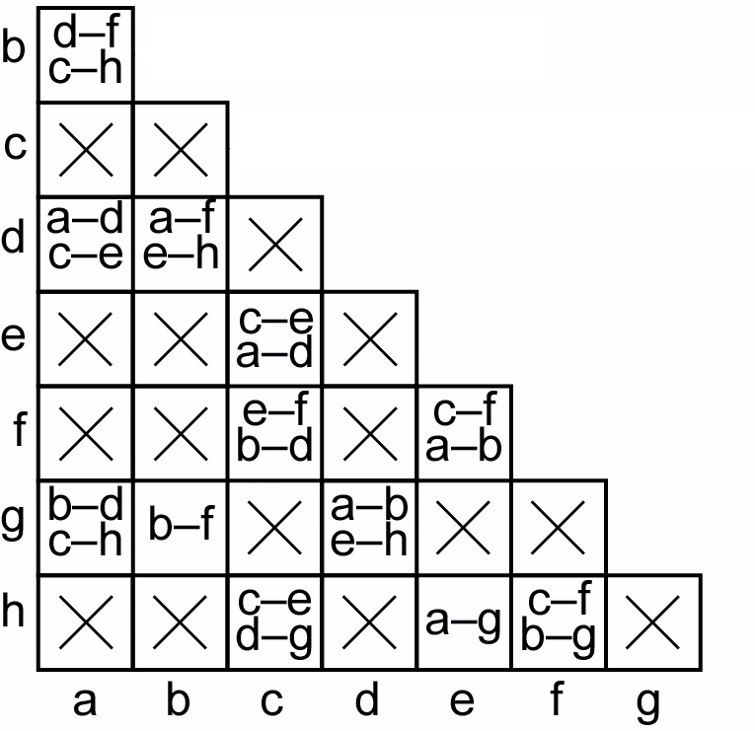
蕴含表（状态对表）
a-a，b-b无对应方格
×表示状态对不等价
自蕴含的状态对可忽略
若无×可以加入，则剩下方格的坐标对应等价状态对
a ≡ d c ≡ e

Slide 63
化简后的状态转换表
现 态 | 次 态 X=0 X=1 | 输 出
a b c f g h | a c f h c a f b b h c g | 0 0 1 1 0 1

Slide 64
蕴含表法判断状态等价的方法
建立一个包含所有状态对的表格（蕴含表）。
比较状态转换表中的每一行状态，如果状态i和j的输出不同，把×放进方格i-j，表示两者不等价；如果输出相同，则把由对应次态构成的蕴含状态对放入方格i-j；如果次态和输出都相同，则表示两个等价。
检查蕴含表的每个方格。如果方格i-j包含蕴含状态对m-n，而方格m-n中打×，那么i和j不等价，在相应方格打×。
如果第3步有新的×加入，则重复第3步直到没有新的×加入。
对于每个没有填入×的方格i-j，有i ≡ j。

Slide 65
单选题
0.5分
答案解析
化简如下状态转换表，求出等价状态
A
{A,B}、{B,D}、{C,F}、{E, G}
此处添加答案解析
B
{A,B}、{A, D}、{C,G}、{E,F}
C
{A,B,D}、{C,F}、{E, G}
D
{A,B,D}、{C,F,G}
提交
可为此题添加文本、图片、公式等解析，且需将内容全部放在本区域内。正常使用需3.0以上版本

Slide 66
状态转换表的化简
等价状态
用蕴含表确定状态的等价
等价的时序电路

Slide 67
等价时序电路的定义
定义：对于时序电路N₁和N₂，如果N₁中的每个状态p，在N₂中都有一个状态q使p ≡ q；相反，如果N₂中的每个状态s，在N₁中都有一个状态t使s ≡ t，那么时序电路N₁与N₂等价。
推论：如果N₁和N₂都具有最小状态数，且N₁ ≡ N₂，那么N₁和N₂必须有相同的状态数。

Slide 68
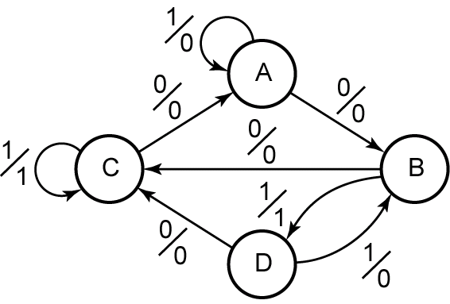
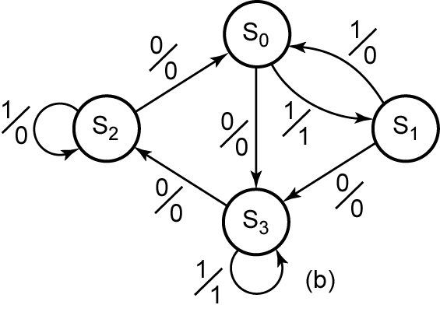

Slide 69
现 态 | N1 X=0 X=1 | 输出 X=0 X=1
A B C D | B A C D A C C B | 0 0 0 1 0 1 0 0
现 态 | N2 X=0 X=1 | 输出 X=0 X=1
S0 S1 S2 S3 | S3 S1 S3 S0 S0 S2 S2 S3 | 0 1 0 0 0 0 0 1

Slide 70
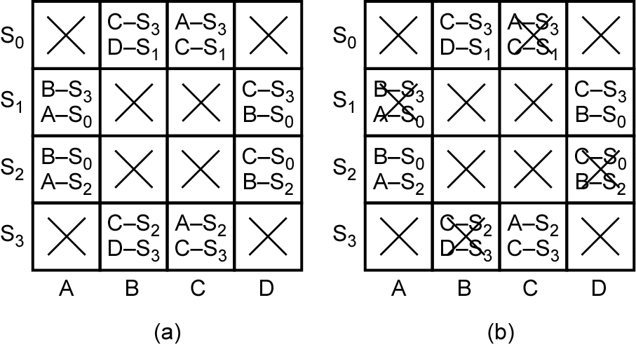
用蕴含表判断时序电路等价

Slide 71
时序电路设计总结
根据时序电路的设计需求，画出状态转换图，并导出状态转换表。此时，无需对冗余状态进行处理。
利用蕴含表，去除冗余的等价状态，化简状态转换表（行数最少）。
为化简后的状态转换表分配合适的状态赋值。
根据完成状态赋值后的状态转换表，通过输出卡诺图和次态卡诺图导出输出方程和触发器输入方程，完成电路设计
Notes:
应用方法2时，

Slide 72
作业
P337：14.7
P338：14.12
P339：14.20
P371：15.11
提交deadline：11月19日24：00之前

